Slide 1
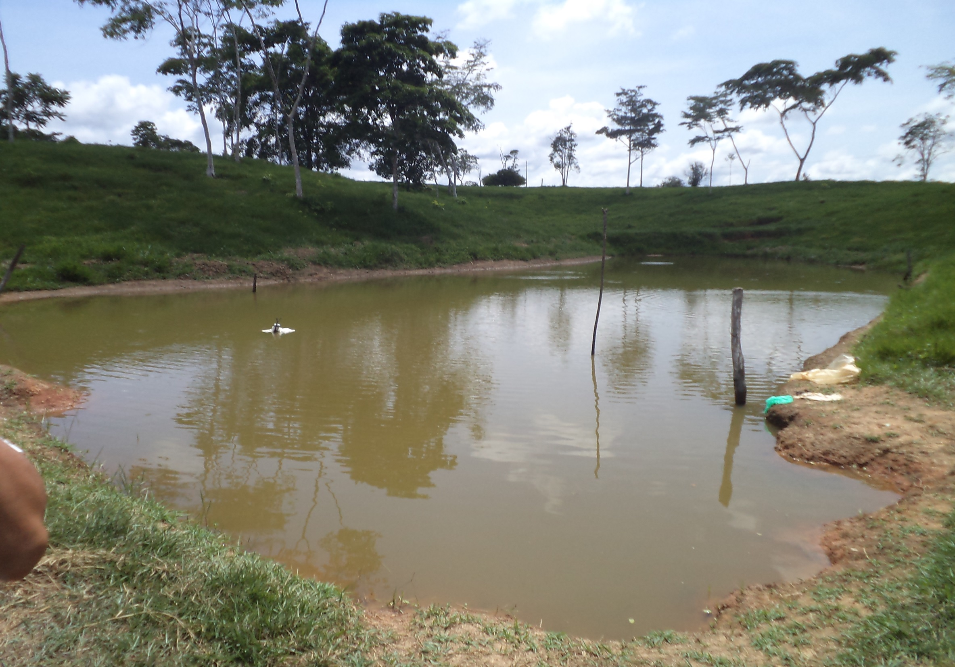

MESA TECNICA DE PRODUCTORES ACUICOLAS
DE LA PROVINCIA DE ALTO AMAZONAS
NECESIDAD DE LA ACTIVIDAD ACUICOLA EN LA PROVINCIA DE ALTO AMAZONAS
M.Sc Ing. Oscar Tuesta Hidalgo.
Colaborador: M.Sc Blgo. Juvenal Napuchi Linares.
YURIMAGUAS, 17 DE NOVIEMBRE DE 2017

Slide 2
UN BREVE DIAGNOSTICO
244 familias de la provincia de Alto Amazonas dedicadas a la actividad acuícola
Estanques Operativos | N° | ha
 | 319 | 75
Estanques No Operativos | 90 | 34
Total | 409 | 109
Fuente: IIAP, TERRA NUOVA, IITA, DSRPAA. 2014
Esto supone un requerimiento de 500.000 alevinos por campaña

Slide 4



NUESTRAS FORTALEZAS:
Productores e instituciones con experiencia, vocación y compromiso de trabajar por mejorar la actividad acuícola en nuestra provincia comprometidas con la actividad acuícola.

Slide 5

NUESTRAS DEBILIDADES
Escaso nivel de organización y liderazgo.
Manejo inadecuado, escaso conocimiento sobre calidad, inocuidad y buenas practicas
Bajo nivel de inversión de los productores (Asistencialismo).
Barreras al acceso de tecnologías de transformación y valor agregado del producto final.

Slide 6


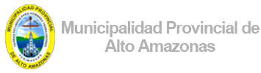




OPORTUNIDADES

Slide 7

Burocracia y centralismo regional para la formalización.
Ausencia de créditos acuícolas.
Escasa participación de gobierno local y regional.
SANIPES Y FONDEPES .
Infraestructura para procesamiento, transformación y valor agregado.

Slide 8
LO QUE NECESITAMOS
Celeridad en tramites administrativos
Alineamiento de programas y proyectos de las distintas instituciones.
Investigaciones para diversificar la acuicultura.
Infraestructura y equipamiento para el procesamiento, transformación y valor agregado.
Mejora del acceso a mercados.
Consolidación de servicios de asistencia técnica y acceso a información.
Incentivo de buenas prácticas y fiscalización de productores y pescadores que no cumplen las normas
Salud y Seguridad ocupacional para las familias dedicadas a la actividad.

Slide 9
LINEAS DE INVESTIGACION :
1. LINEAS PRIORITARIAS DE ESPECIES EN BASE AL MERCADO •
Comerciales, ornamentales, de importancia en la preservación de la biodiversidad.
Realizar estudios sobre la viabilidad económica del cultivo de diferentes escalas.
Realizar estudios sobre la demanda y los precios del mercado nacional e internacional para los productos de gamitana y paco.
2. IMPACTOS DEL CAMBIO CLIMÁTICO EN ECOSISTEMAS ACUÁTICOS.
•Especies arbóreas que proveen alimento, sombra, agua al ecosistema acuático.
•Garantizar la cadena trófica.
3. EVALUACIÓN DE RECURSOS HÍDRICOS CON ENFASIS EN ACUICULTURA.
• Calidad (oxigeno, turbidez, carga animal, otros parámetros).
• Cantidad (volumen de agua requerida – pozas de reserva)
• Oportunidad del recurso hídrico (acceso al recurso en el momento que se necesita)
Búsqueda de microorganismos benéficos para la sostenibilidad de estanques.

Slide 10
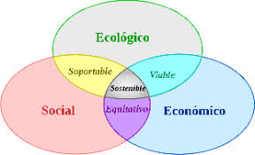

Slide 11
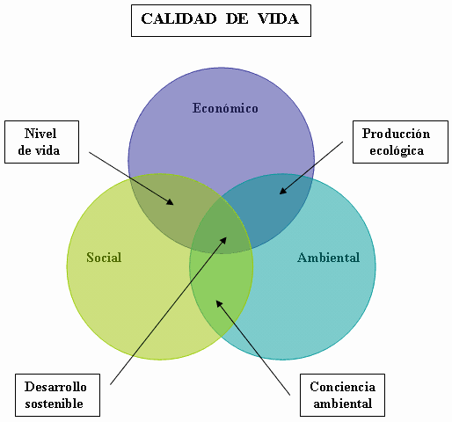

Slide 12
PARA INVESTIGAR :
Debe existir unidad de criterio.
Políticas de Estado Coherente.
Estandarización de métodos por zonas (NTP).
Tener en cuenta la calidad de Agua.
Gestión Integrada de los Recursos Hídricos.
Socializar las bases científicas.
Aplicación de energía renovable.

Slide 13
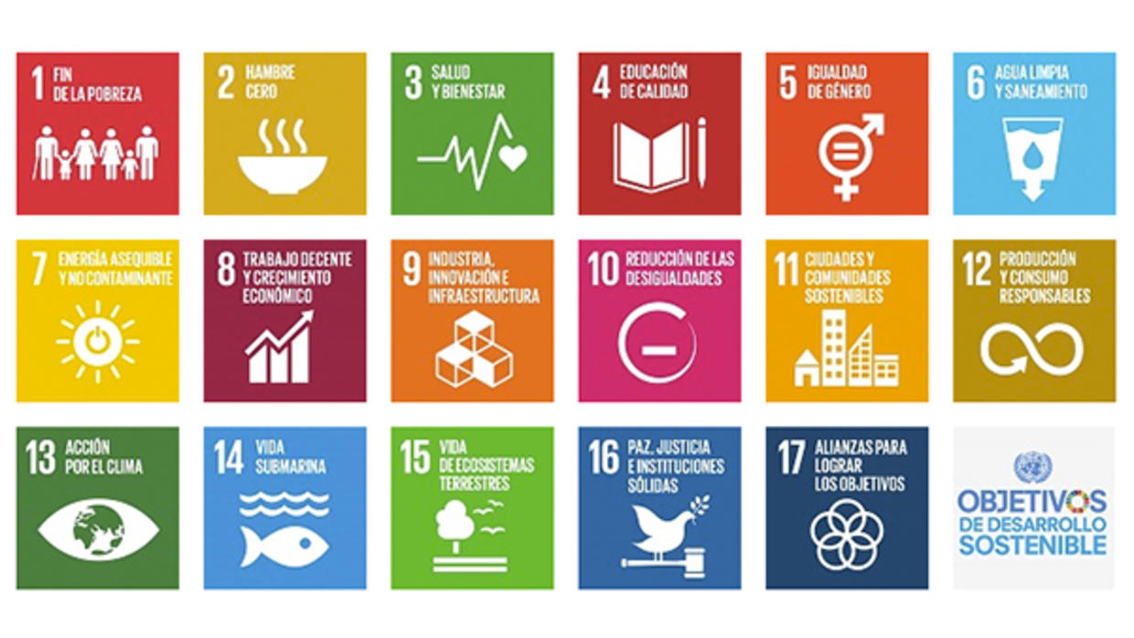
La Acuicultura articulada con los objetivos de desarrollo sostenible
ODS.1.- Fin de la Pobreza ODS.2.-Hambre Cero
ODS. 3. Salud y bienestar
ODS. 4. Educación de Calidad. ODS.8.-Trabajo decente y crecimiento económico ODS.12.-Producción y Consumo Responsable ODS.13.-Acción por el Clima ODS.14.-Vida Submarina

Slide 14
MUCHAS GRACIAS

